Slide 1






第三节 Fourier变换的性质
一、重要性质
二、卷积
三、小结与思考
机动 目录 上页 下页 返回 结束

Slide 2
一、重要性质
1.线性性质
设F₁(ω)= ℱ[f₁(t)], F₂(ω)= ℱ[f₂(t)], α, β是常数
ℱ
表明函数线性组合的Fourier变换等于各函数Fourier
变换的线性组合.
ℱ

Slide 3
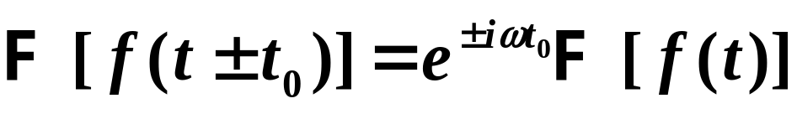
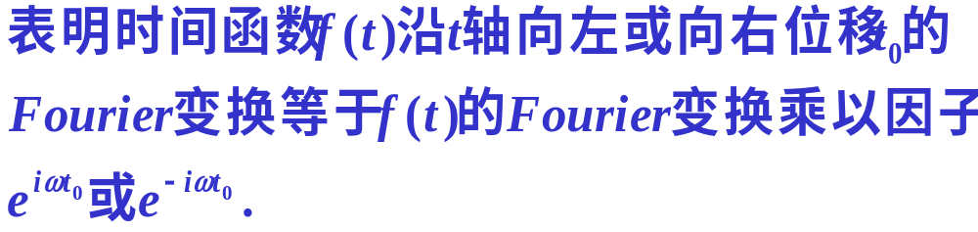

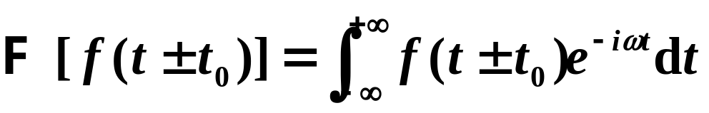
2.位移性质

Slide 4
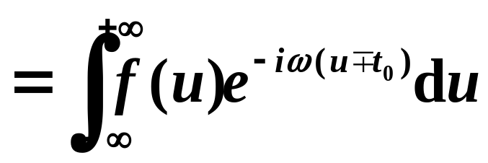
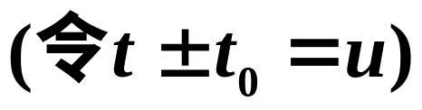
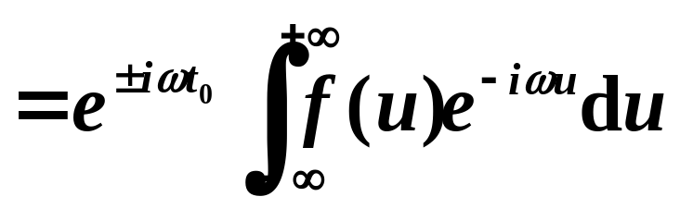
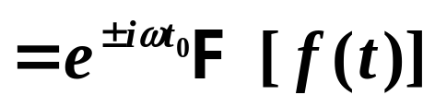
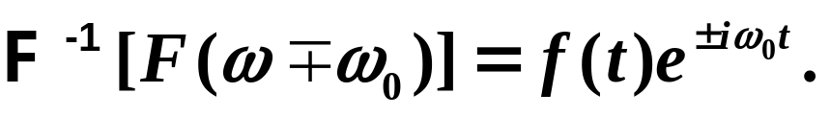
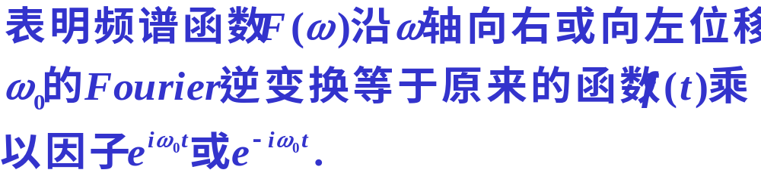
同样，Fourier逆变换也具有相似的性质

Slide 5
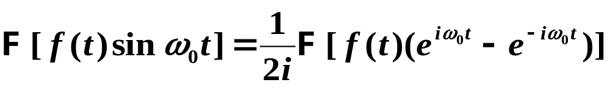
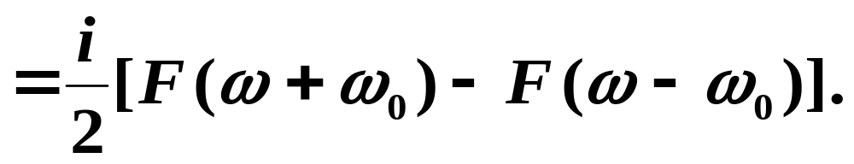
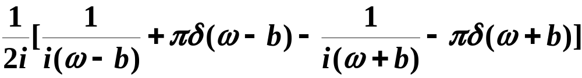
解
利用位移性质，有
练习：
求函数 u(t)sinbt 的傅里叶变换。
答案：

Slide 6
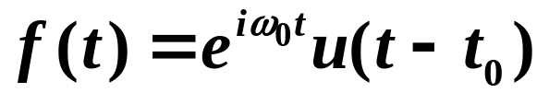
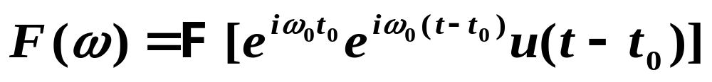
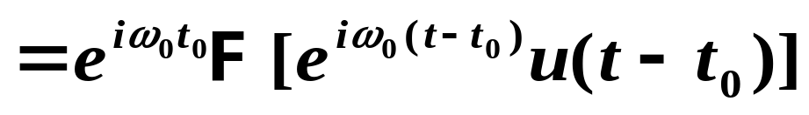
例2 求函数
的傅里叶变换.
解
因为
所以

Slide 7
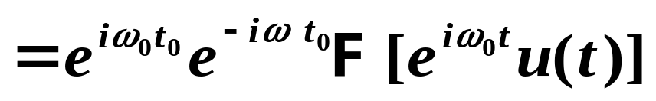
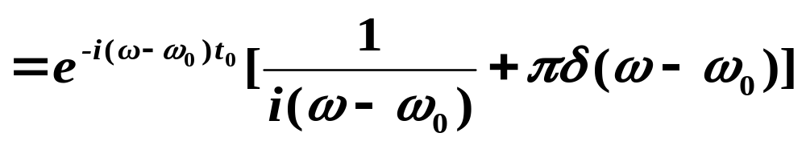

Slide 8
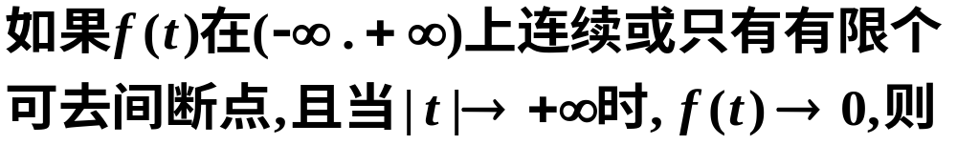

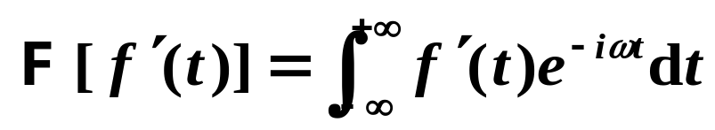
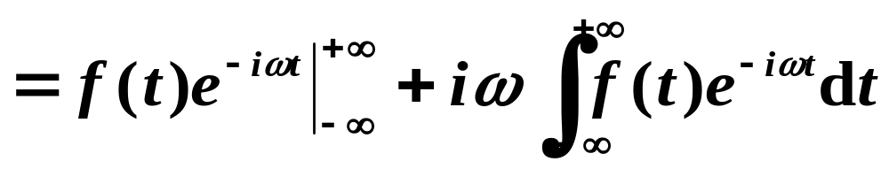
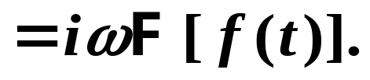
3. 微分性质
证 由分部积分法有

Slide 9
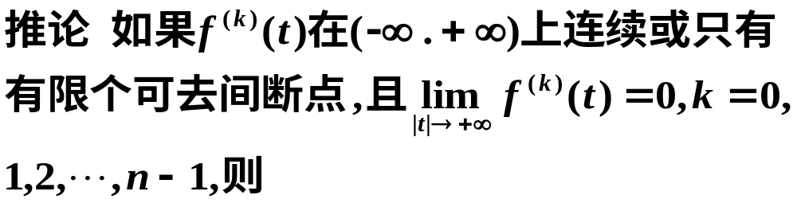
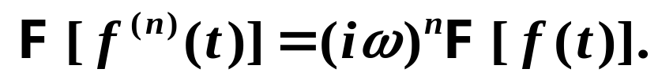
即一个函数的导数的Fourier变换等于这个函数的
Fourier变换乘以因子iω.

Slide 10

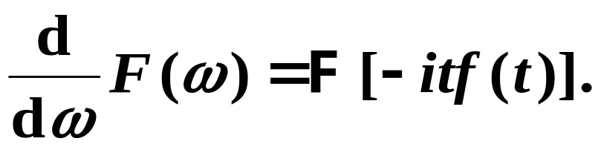
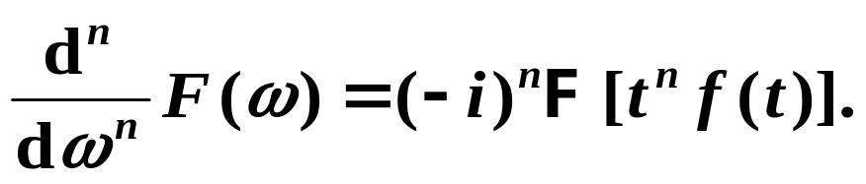
此外，还可得到象函数的导数公式
一般地，有

Slide 11
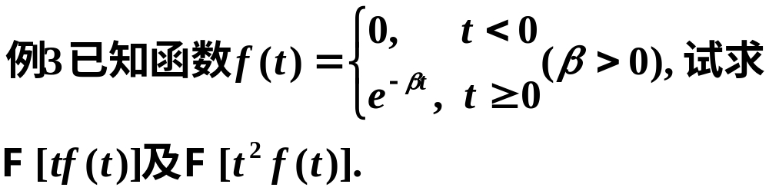
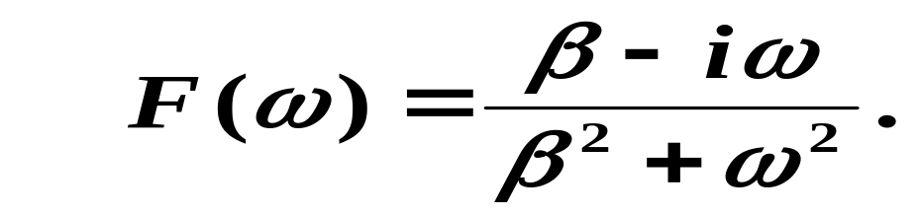
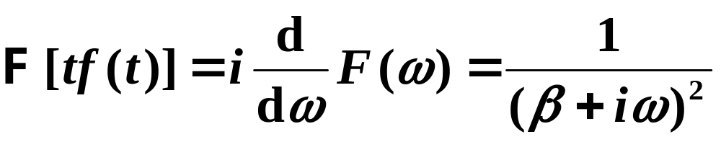
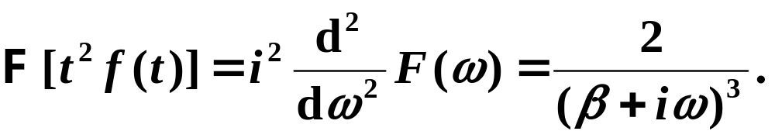
解
由第二节例1知
利用象函数的导数公式

Slide 12
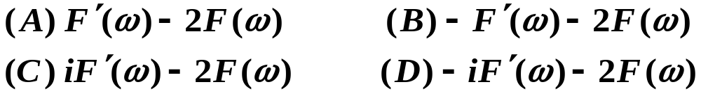
练习：
C

Slide 13

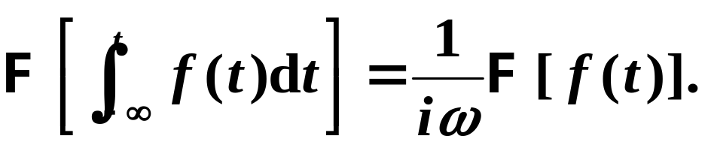
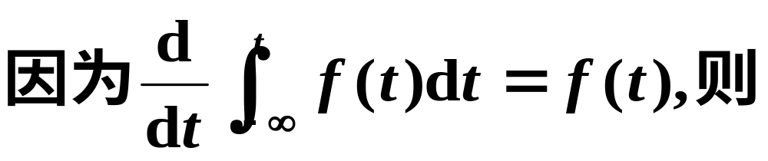
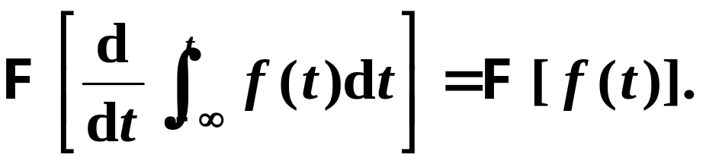
4 . 积分性质
证明

Slide 14
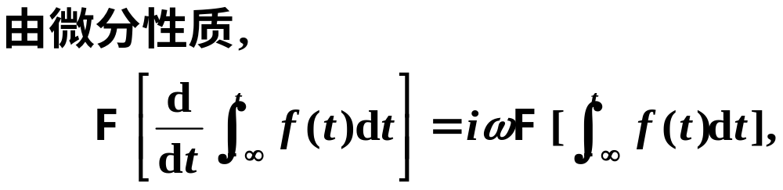
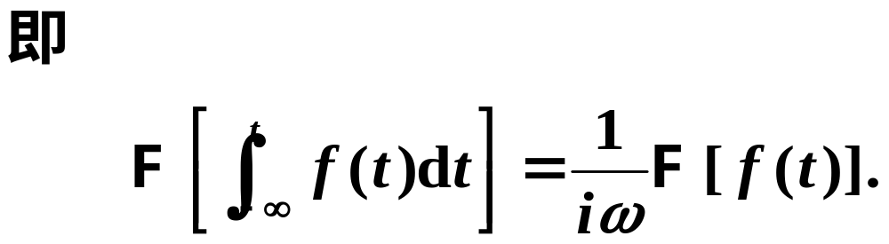
即一个函数的积分的Fourier变换等于这个函数的
Fourier变换除以因子iω.

Slide 15
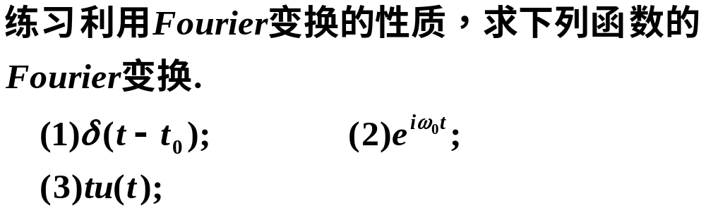
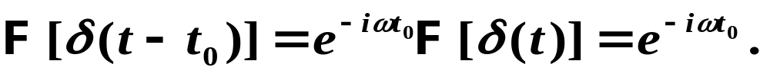
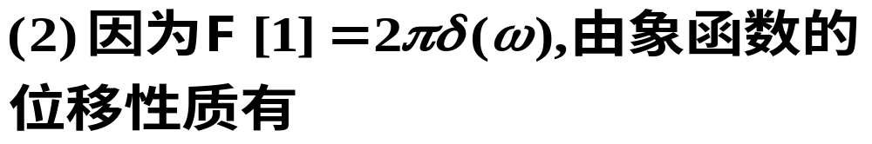
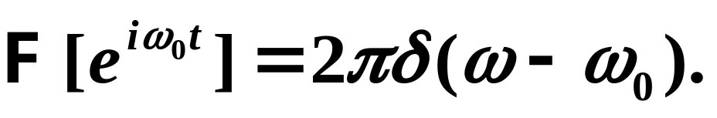
解

Slide 16
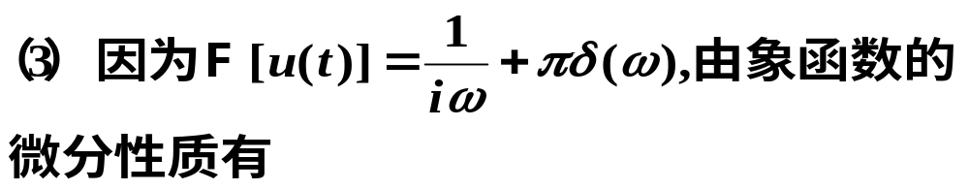
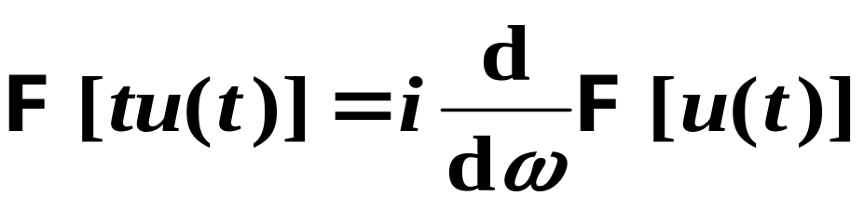
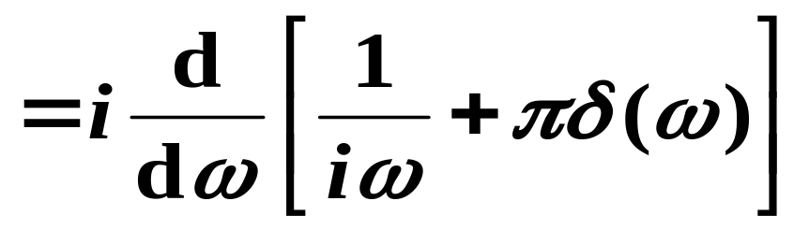
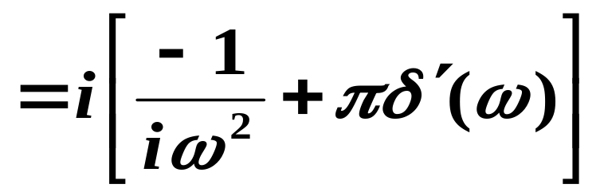
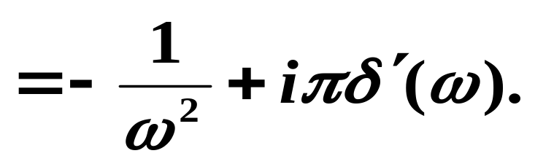

Slide 17
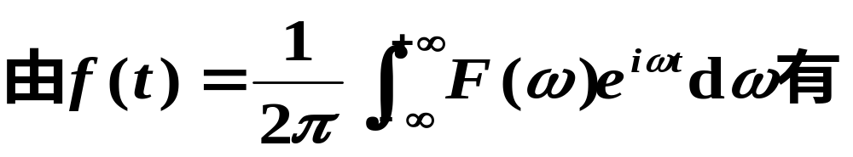
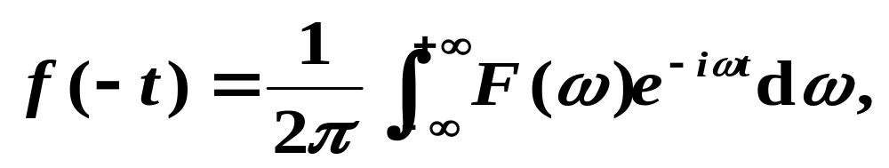

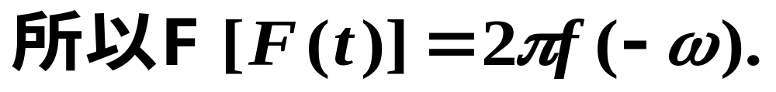
5.对称性质
证明

Slide 18
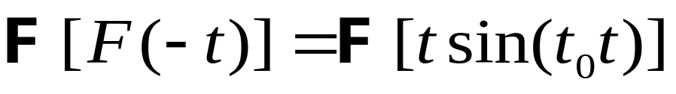
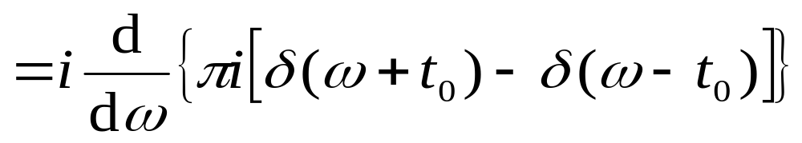
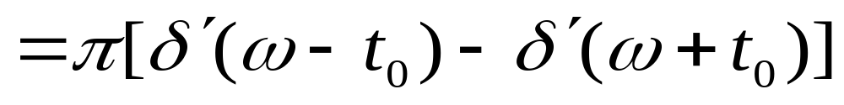

解
由对称性质
注：也可用其他性质做.

Slide 19





6.相似性质
证明

Slide 20


这一性质表明,如果函数f(t)的图象变窄,则其Fourier
变换的图象将变宽变矮;反之,如果f(t)的图象变宽,则
其Fourier变换的图象将变高变窄.
注:本节和上一节介绍的古典意义下的Fourier变换的一些性质,对于广义Fourier变换来说,除了像函数的积分性质稍有不同之外,其他性质在形式上都相同.但应注意这时变换中的广义积分不是普通意义下的积分值.

Slide 21




7.乘积定理
证明：
由于

Slide 22






同理，

Slide 23


8.能量积分（Parseval定理）
如果
则有：
该定理表明信号在频域和时域的能量守恒。
其中，S(ω)=|F(ω)|²称为能量密度函数（或能量
密度谱）

Slide 24
作业：P150 12
放映结束，按Esc退出.

